Slide 1
Адвент - календарь «Как мы готовились к Новому году»
Выполнили:
ребята младшей группы №5 «Вишенка»
и воспитатели:
Левченко О. В., Матвеева Н.А.
г. Переславль – Залесский ,
2018 год

Slide 2
Цель: создание праздничного новогоднего настроения
Задачи:
Прочитать сказку про Новый год
Изготовить бусы на ёлку;
Приклеить на елочку игрушки – шарики, вырезанные из бумаги;
Купить или смастерить новогодний костюм (домашнее задание);
Украсить ёлочку.

Slide 3
Снеговик принес письмо с заданием от Деда Мороза

Slide 4
Почтовые кармашки для писем от Деда Мороза

Slide 5
Задание 1 Чтение сказок и рассматривание иллюстраций

Slide 6
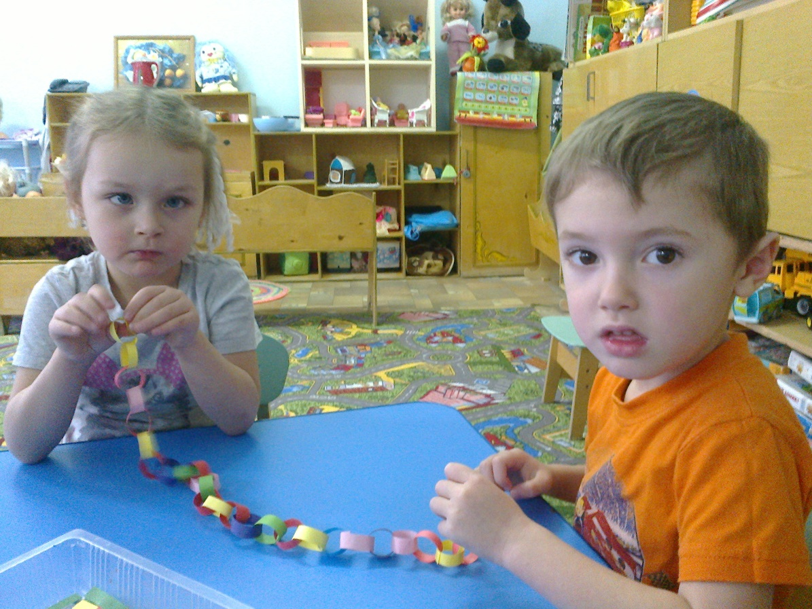
Задание 2 «Бусы на ёлку»

Slide 7
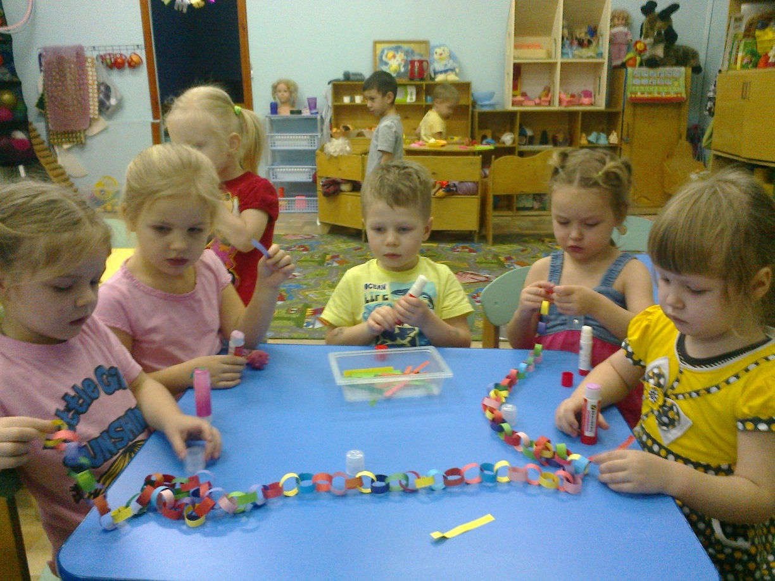
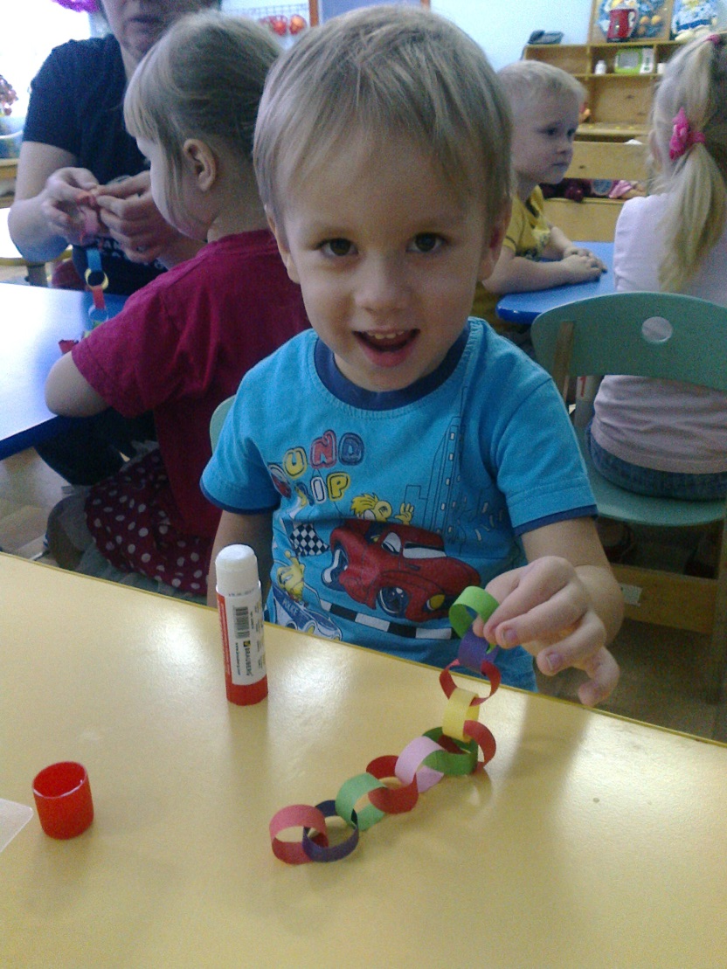
Задание 2 «Бусы на ёлку»

Slide 8
Задание 2 выполнено

Slide 9
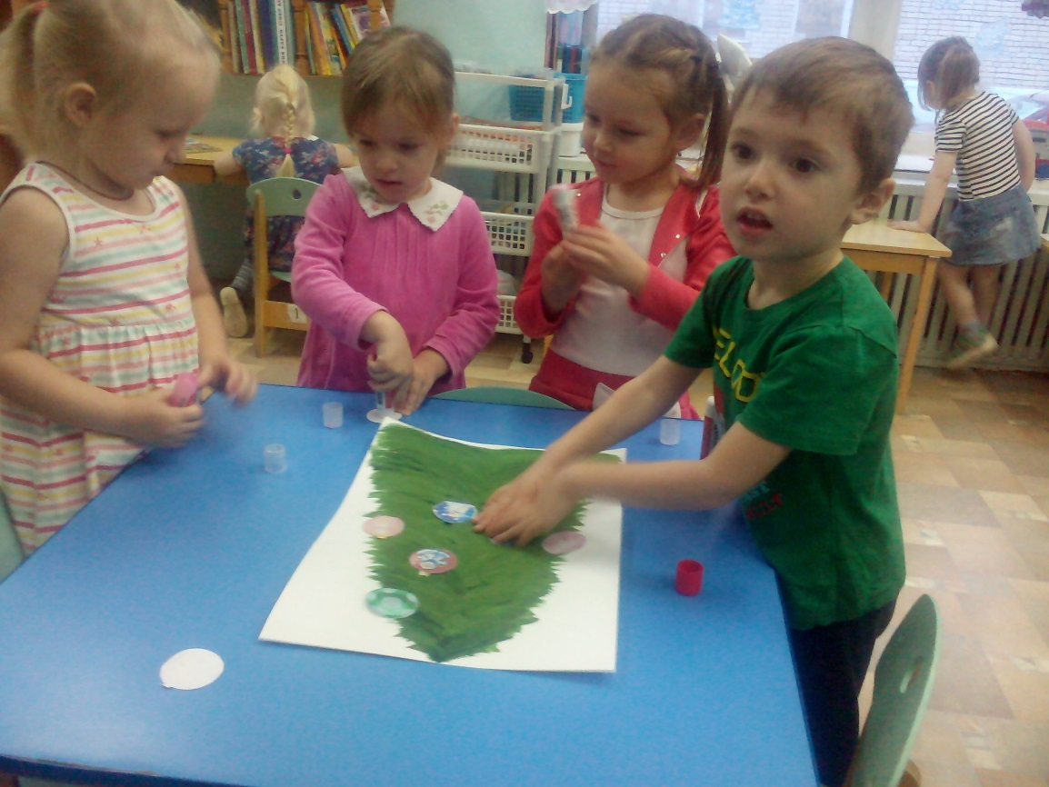
Задание 3 «Укрась ёлочку шариками»

Slide 10
Задание 3 выполнено

Slide 11
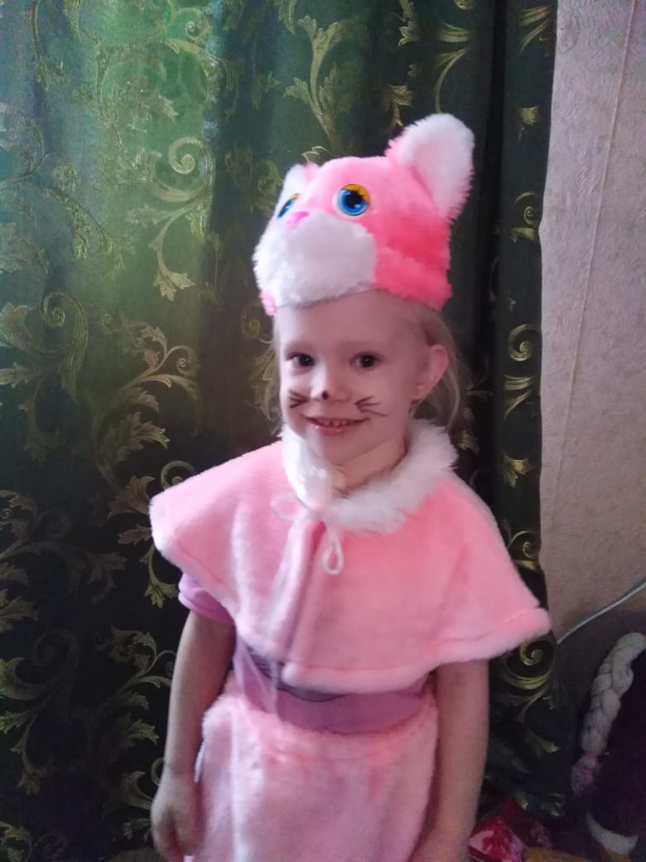
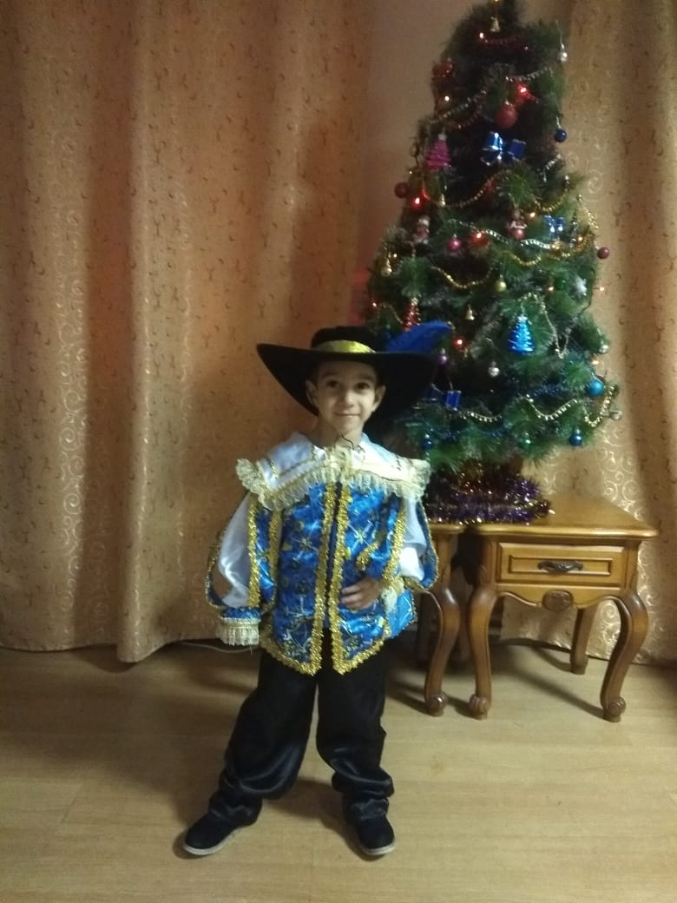
Задание 4 (домашнее)

Slide 12
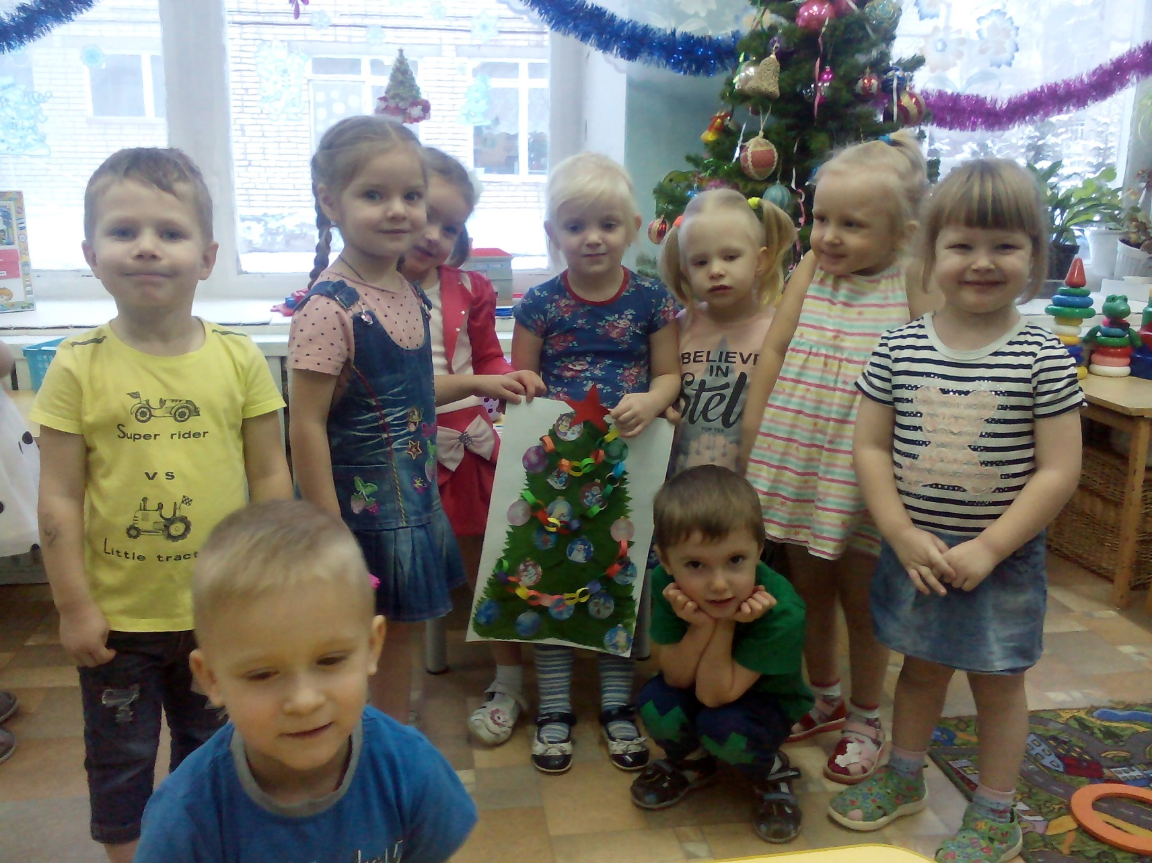
Задание 5 «Нарядите ёлочку»

Slide 13
Задание 5 выполнено «Вот какая у нас ёлочка!»

Slide 14
Адвент – календарь средняя группа

Slide 15
Изготовление коробочек для писем - сюрпризов

Slide 16
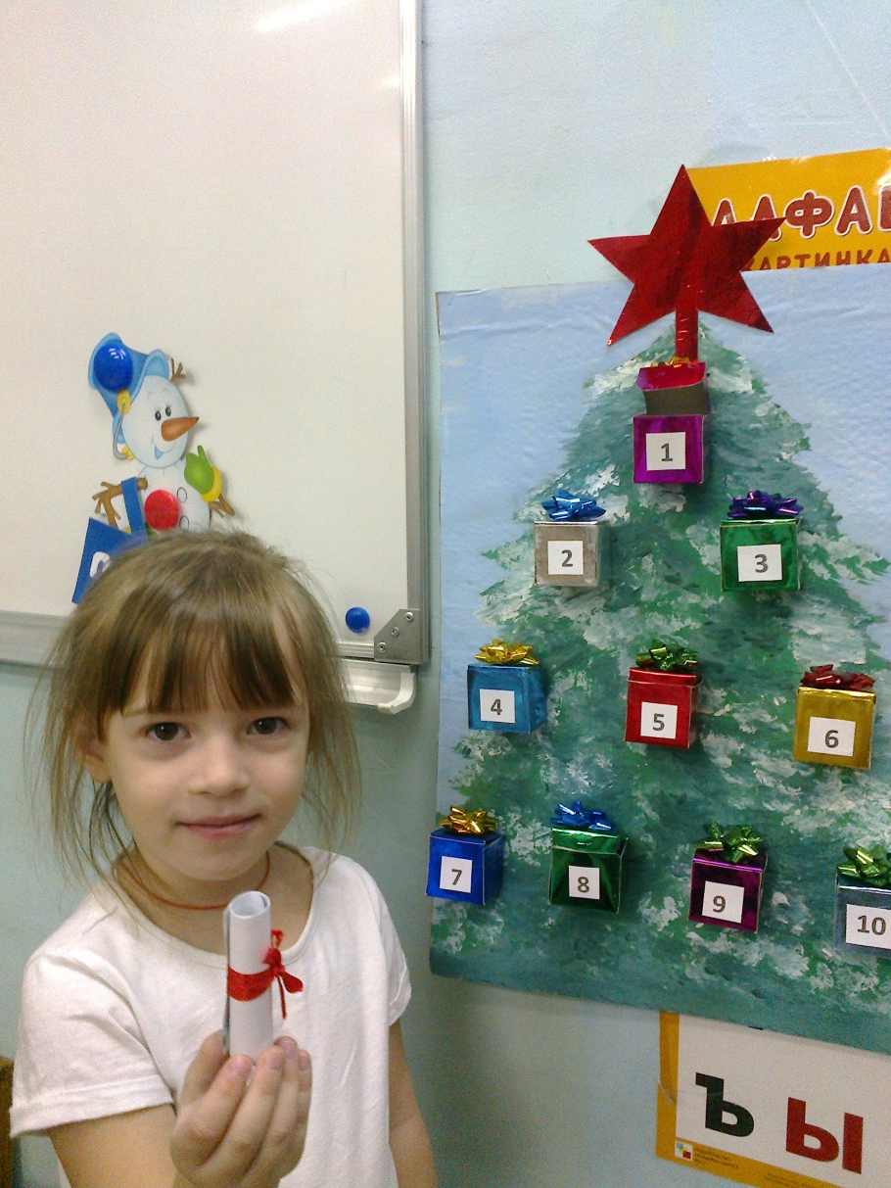
Наш календарь ожидания Нового года

Slide 17
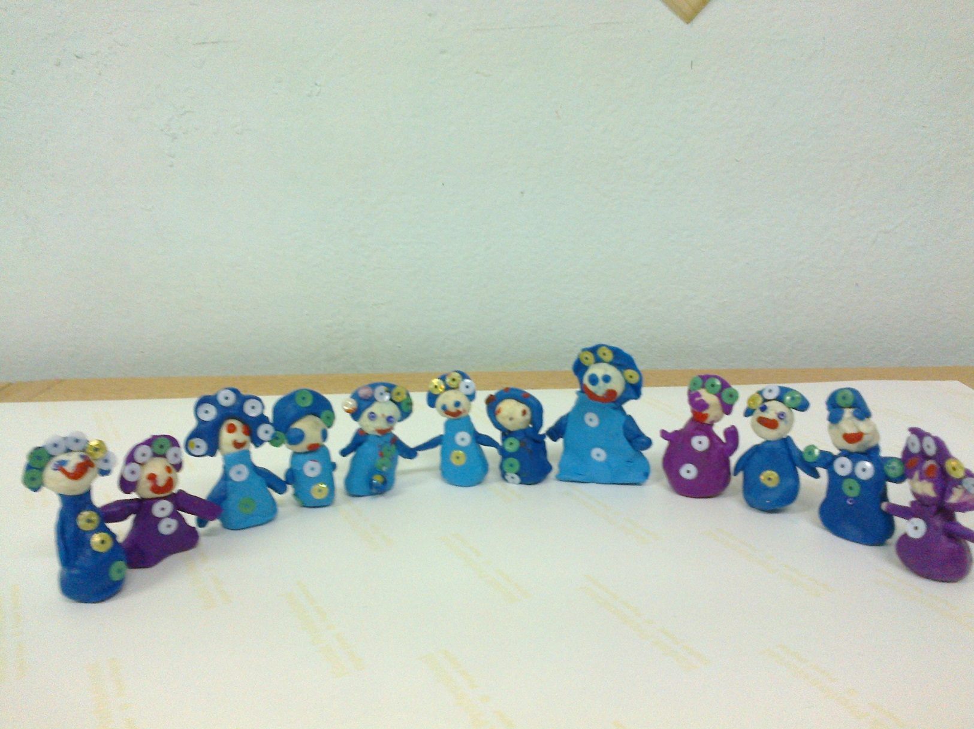
Дружные снегурочки

Slide 18
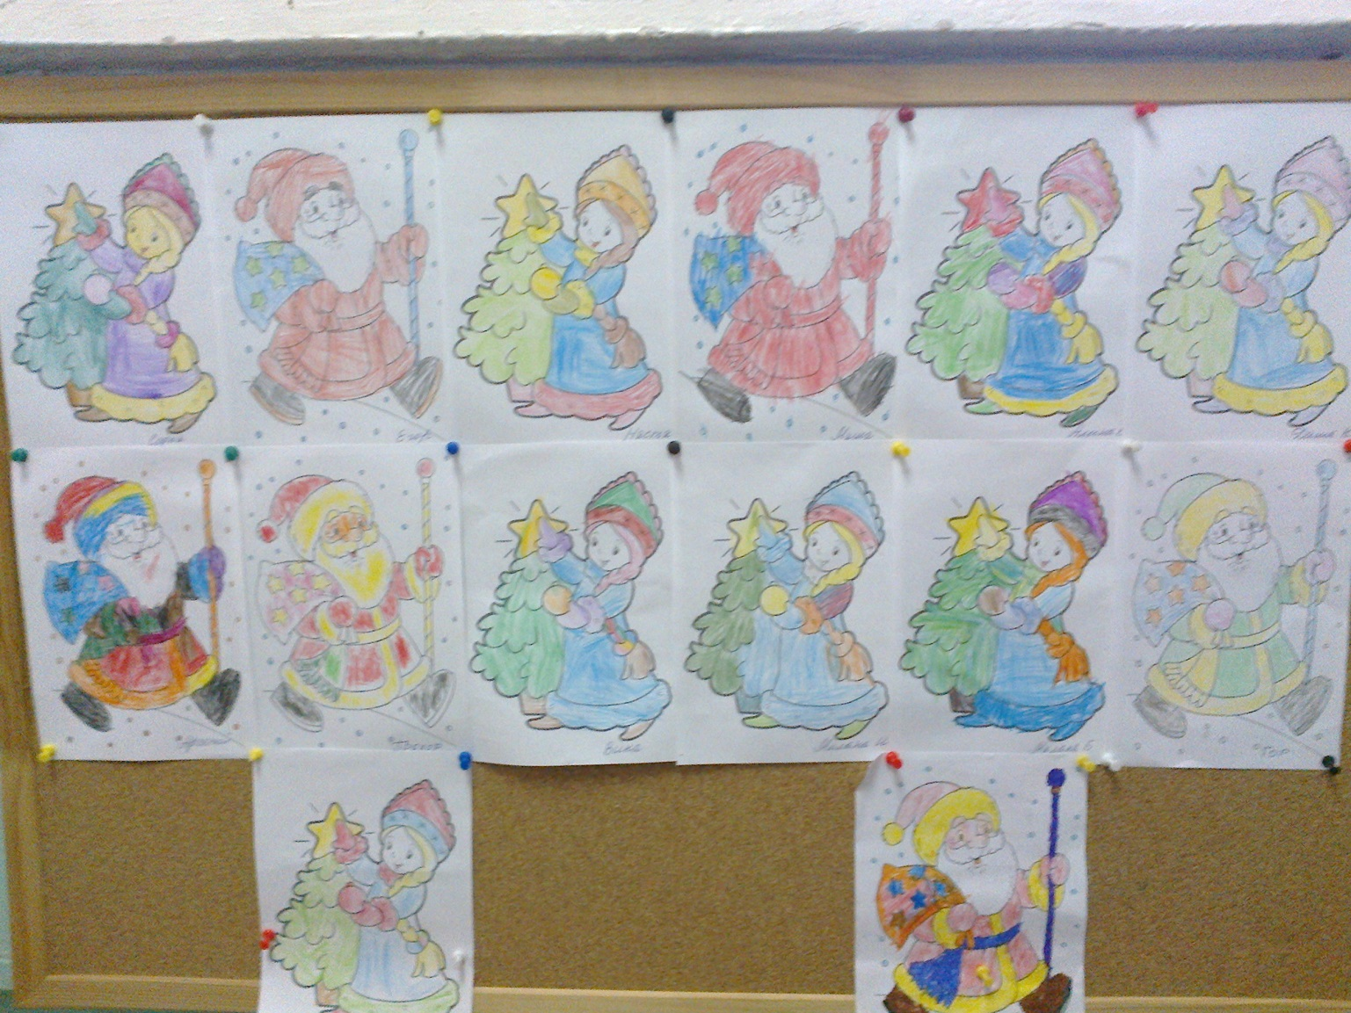
Задание «Раскрась Деда Мороза и Снегурочку»

Slide 19
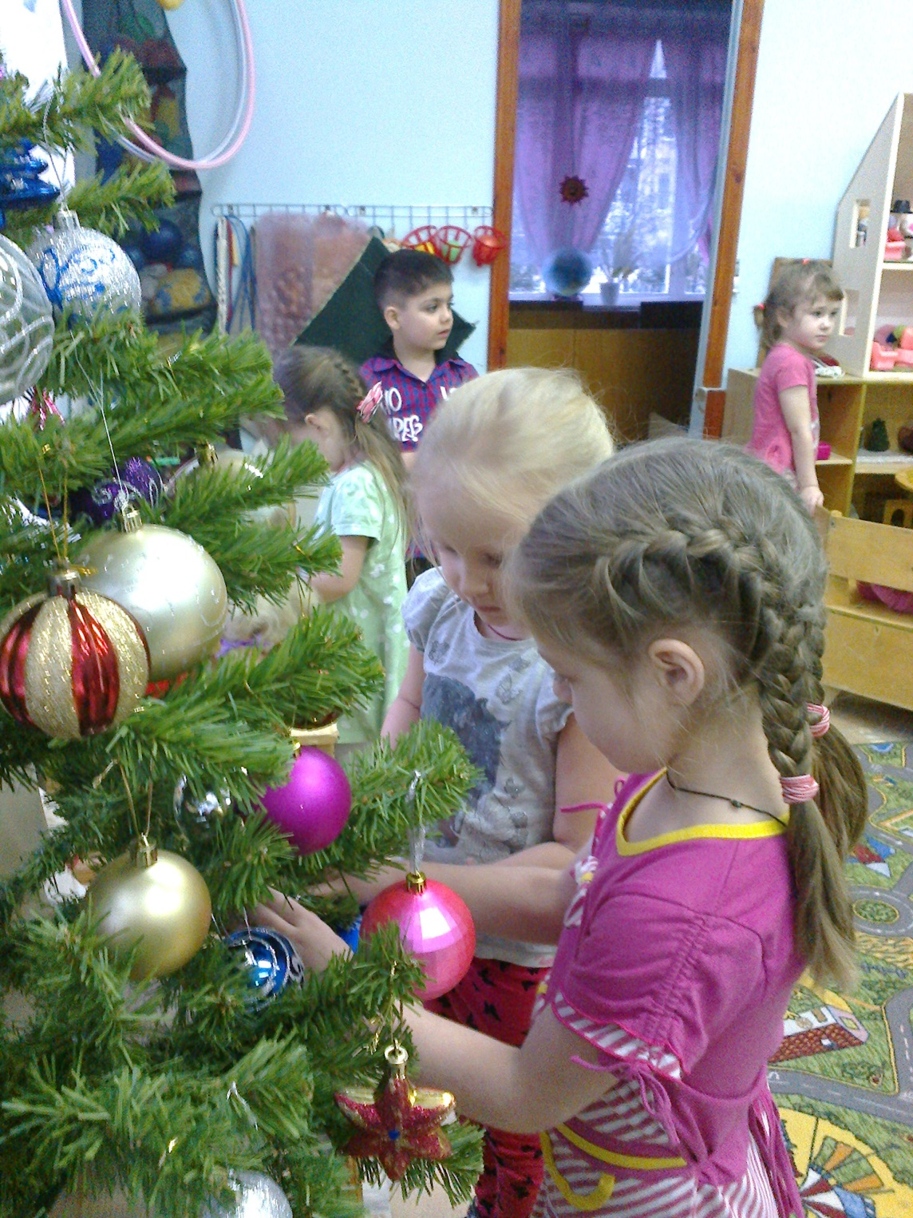
Задание
«Наряди ёлочку»

Slide 20
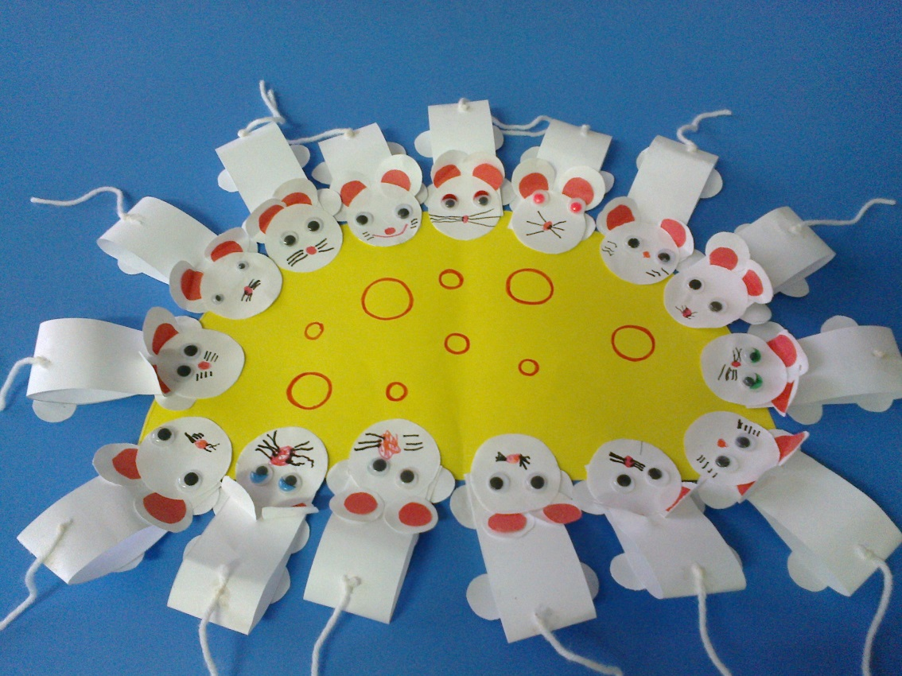
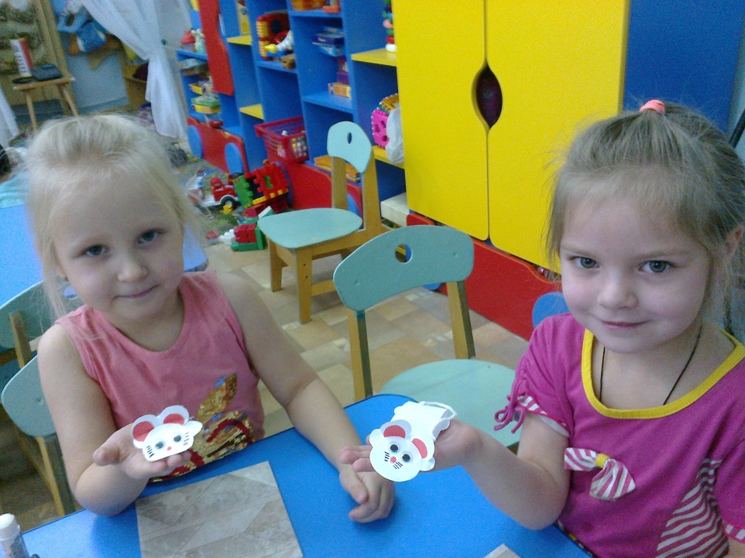
Объемная аппликация «Хозяйка Нового года»

Slide 21
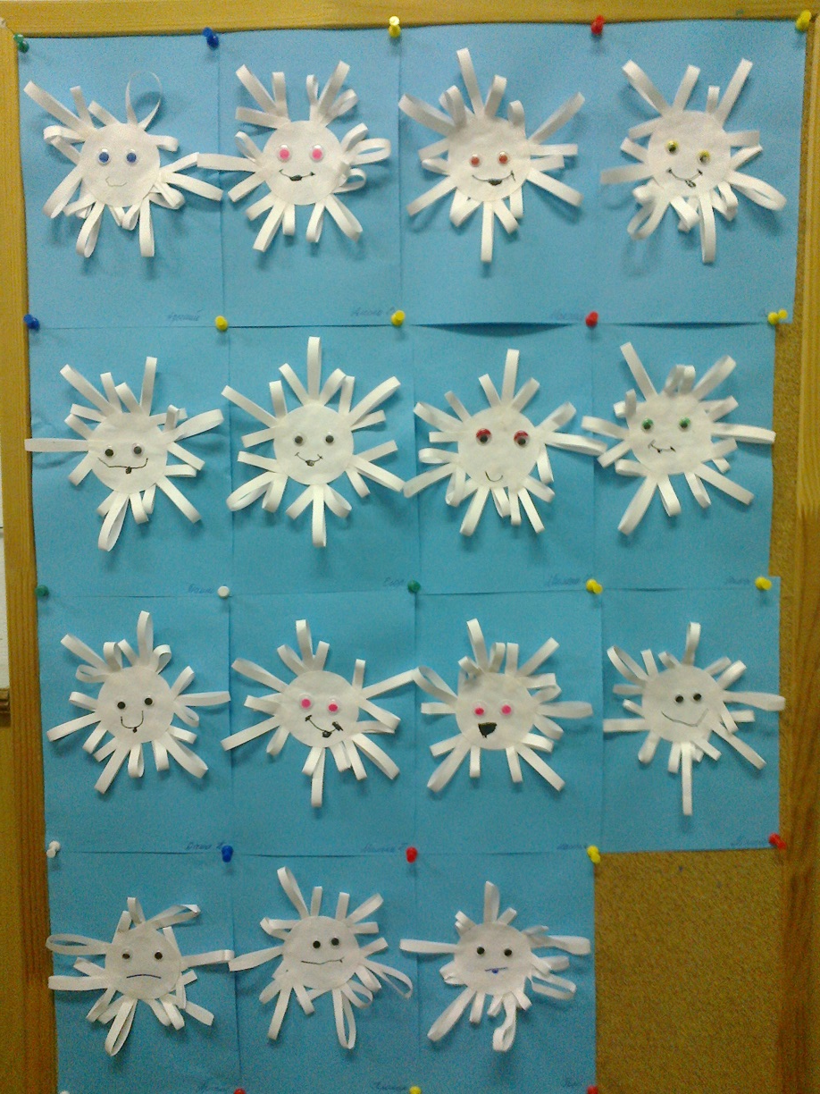
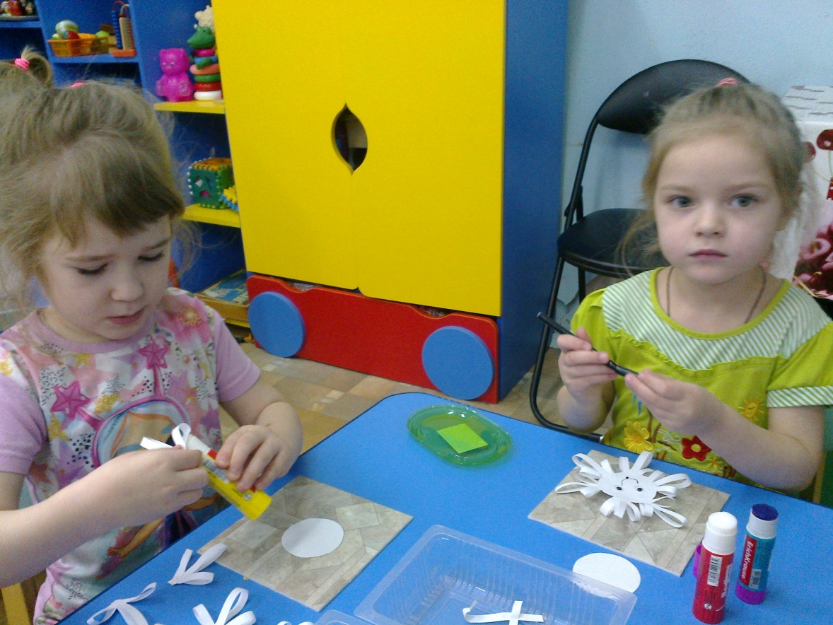
Задание «Сделать снежинку»

Slide 22
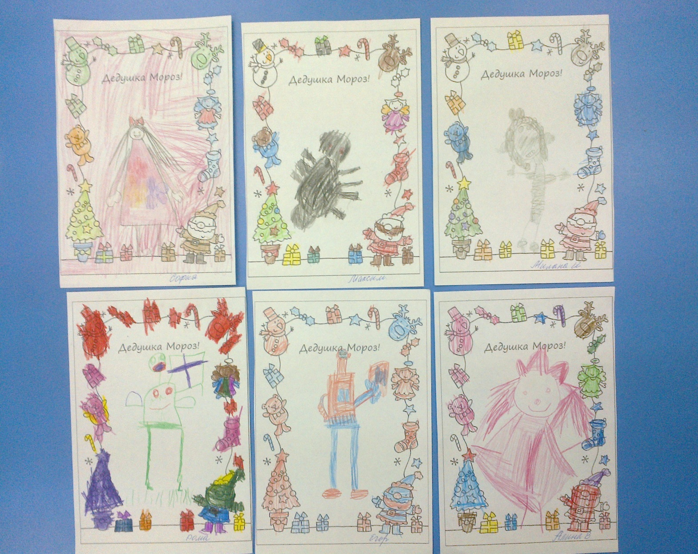
Нарисовали письма Деду Морозу

